Slide 1
Помощник студента СурГУ
Состав группы:
Тунян Эдмон Гарникович
Хисматов Эльмир Зиннурович
Сланина Александр Сергеевич

Slide 2
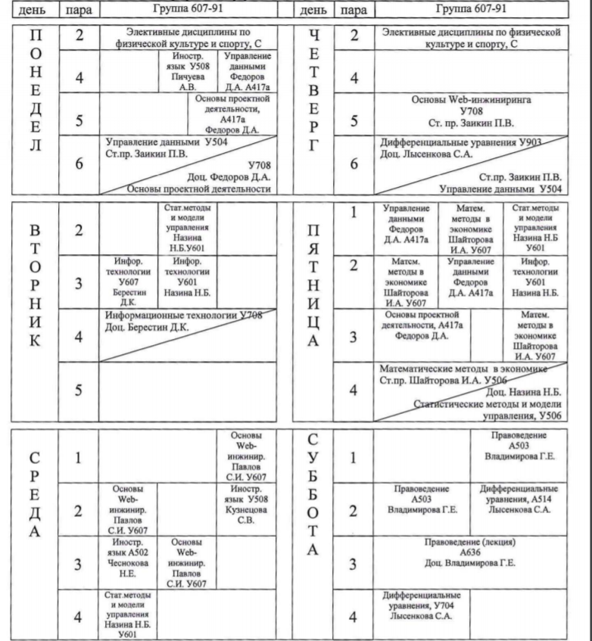
Что имеем на данный момент?
Недостатки выдачи расписания в таком виде:
Нужно помнить или рассчитывать неделю (четная/нечетная)
Сложное визуальное восприятие

Slide 3
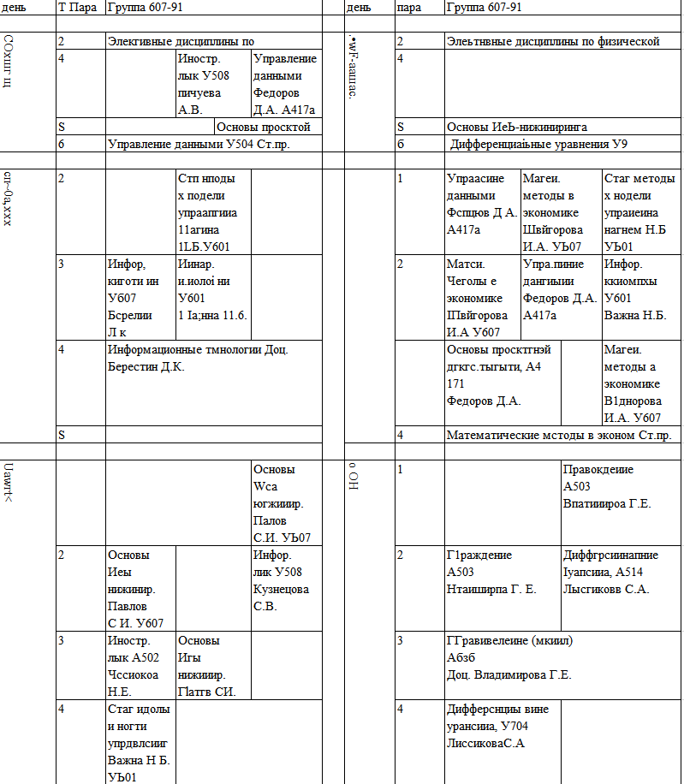
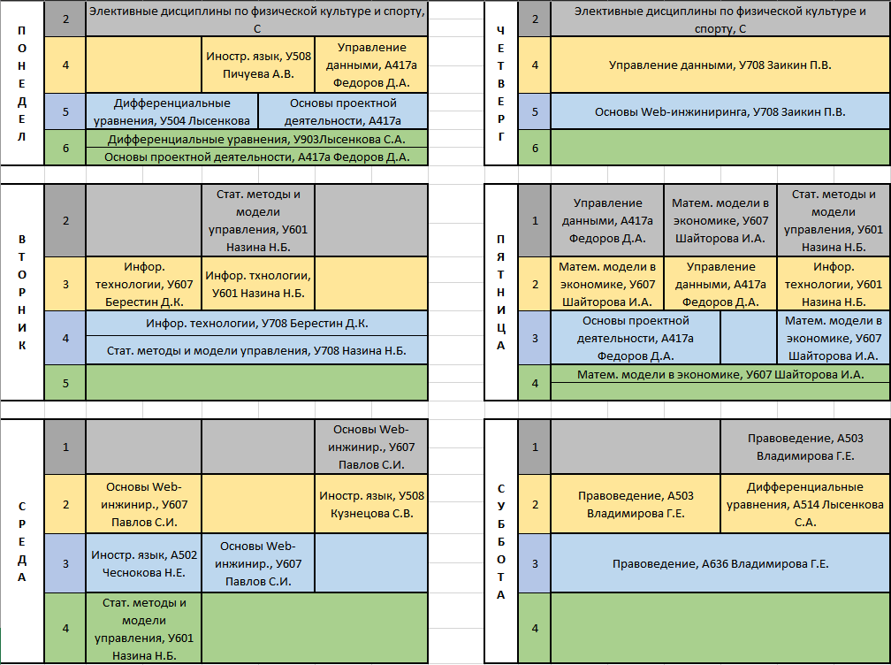

Что имеем?
ПОСЛЕ НЕБОЛЬШОЙ РУЧНОЙ ОБРАБОТКИ
С САЙТА СУРГУ
ПОСЛЕ КОНВЕРТАЦИИ ЦЕРЕЗ ONLINE OCR SERVICE

Slide 4
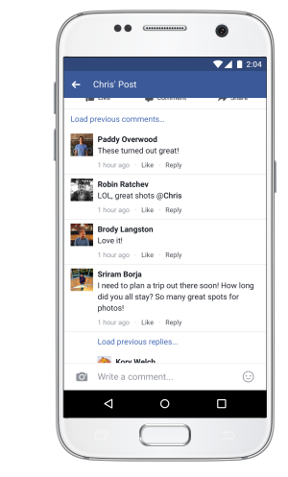

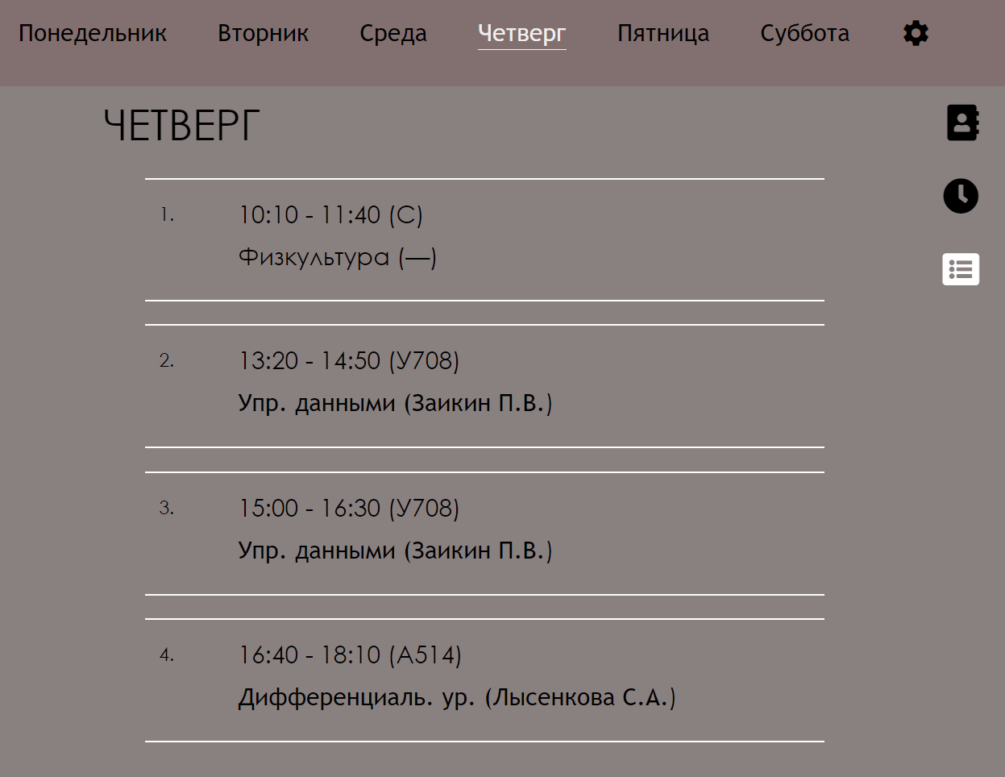
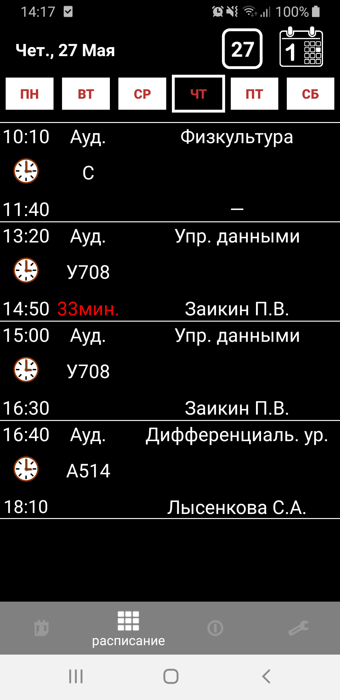
Что имеем?
МОБИЛЬНОЕ ПРИЛОЖЕНИЕ
САЙТ

Slide 5
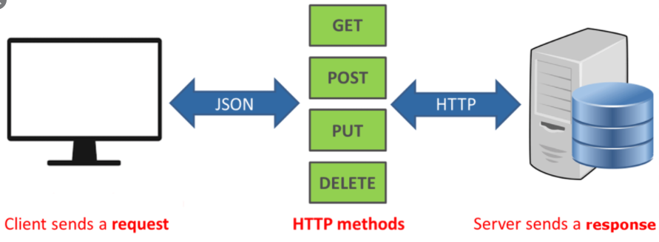


Что будет в перспективе?
API
Рейтинг успеваемости студентов
Автоматическое составление расписания

Slide 6


Что получим в результате?
Экономия времени
Для всех понятное расписание
Автоматизированное электронное расписание

Slide 7
Аналоги
Название проекта | Описание | Объем ресурсов
Персональный помощник студента от КФУ | Благодаря приложению узнавать расписание, а также информацию об отмене или переносе пары, предстоящем событии университета, структуре вуза станет гораздо проще и быстрее. Кроме того, программа позволит найти одногруппника, а также информацию о том или ином сотруднике Казанского университета. | 616 участников в группе
Расписание СПК | Благодаря приложению узнавать расписание, а также информацию об отмене или переносе пары, предстоящем событии университета, структуре вуза станет гораздо проще и быстрее. Также позволяет найти информацию о том или ином сотруднике СПК. | 70 участников в группе
1С предприятие | Автоматизированное составление расписания. Университет. (стоимость одной лицензии от 6 000 руб.) | Розничная цена 120 000 руб.

